Slide 1

JavaScript sąlygos sakiniai (conditionals)
Dėstytojas
2 LYGIS
2 DALIS
JavaScript programavimo kalba

Slide 2
Šiandien išmoksite
JavaScript programavimo kalba
01
JavaScript sąlygos sakiniai (conditionals)

Slide 3
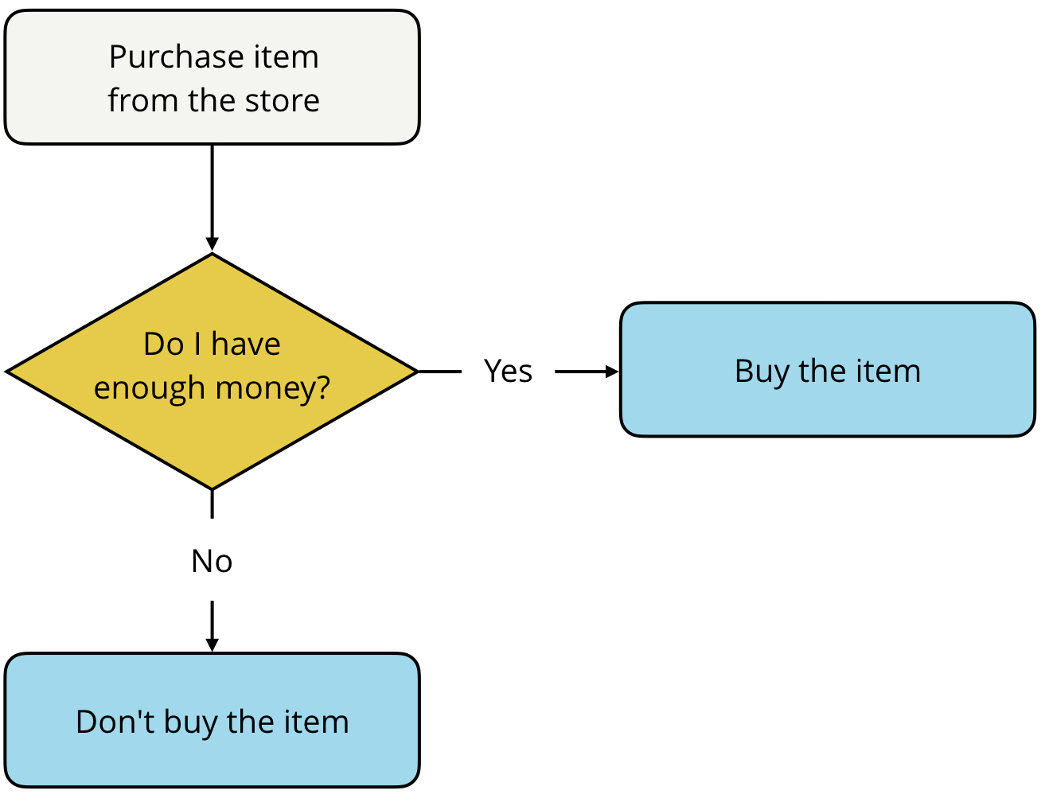
JavaScript sąlygos sakiniai (conditionals)
JavaScript programavimo kalba
Pažvelkite į dešinėje pateiktą
schemą. Koks duomenų
tipas geriausiai atspindėtų
(Yes / No), jei turite pakankamai
pinigų daiktui įsigyti?
A - Number
B - String
C - Boolean
D - Undefined

Slide 4
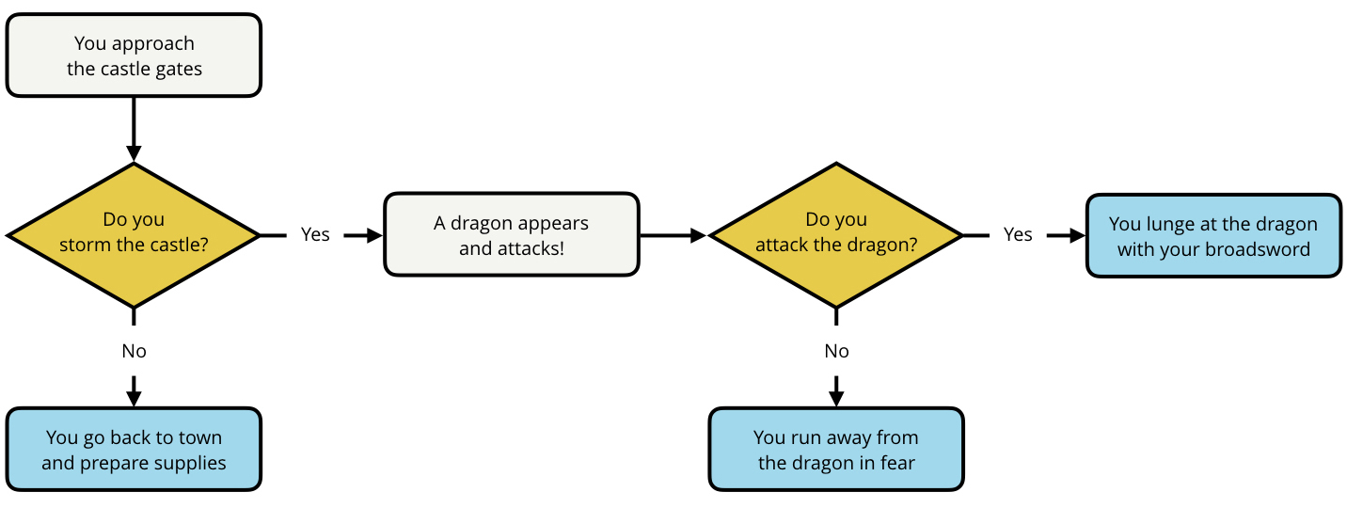
JavaScript sąlygos sakiniai (conditionals)
JavaScript programavimo kalba
Čia yra kita schema, kaip privažiuoti prie pilies vartų. Jei nuspręsite šturmuoti pilį, koks yra tiesioginis rezultatas?
A - “You go back to town and prepare supplies”
B - “A dragon appears and attacks!”
C - “You run away from the dragon in fear”

Slide 5
JavaScript sąlygos sakiniai (conditionals)
JavaScript programavimo kalba
if...else statements
If...else leidžia vykdyti tam tikrus kodo fragmentus, atsižvelgiant į įvykdytą sąlygą ar sąlygų rinkinį.
Sintaksė:
if (/* this expression is true */) {
// run this code
} else {
// run this code
}

Slide 6
JavaScript sąlygos sakiniai (conditionals)
JavaScript programavimo kalba
if...else statements
If...else yra naudinga, nes leidžia jums pasirinkti, kurį kodo fragmentą norite vykdyti pagal išraiškos rezultatą.
Pvz.,
var a = 1;
var b = 2;
if (a >= b) {
console.log("a yra daugiau negu b");
} else {
console.log("a yra mažiau arba lygu b");
}

Slide 7
JavaScript sąlygos sakiniai (conditionals)
JavaScript programavimo kalba
if...else statements
Keletas svarbių dalykų apie if…else
“if” sakinyje esanti vertė visada paverčiama true arba false. Priklausomai nuo vertės, bus vykdomas kodas, esantis “if” sakinio viduje, arba kodas, esantis “else” sakinio viduje, bet ne abu.
Kodas, esantis teiginių “if” ir ”else” viduje, yra apsuptas {...}, kad būtų galima atskirti sąlygas ir nurodyti, kurį kodą reikia naudoti.
“If” gali būti be “else”, tačiau “else” be “if” ne.

Slide 8
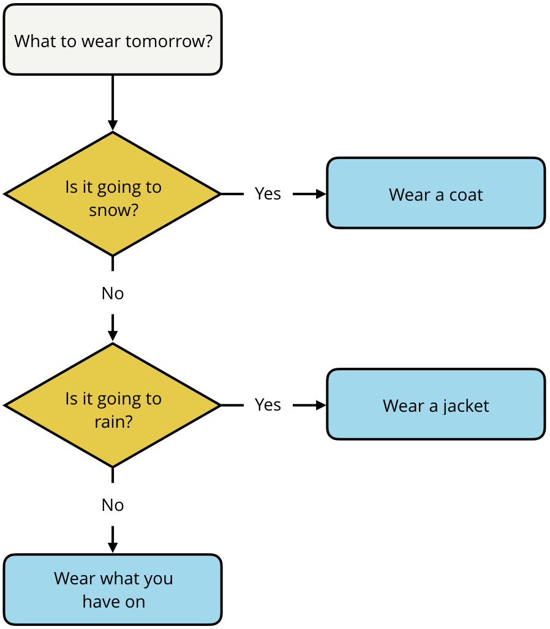
JavaScript sąlygos sakiniai (conditionals)
JavaScript programavimo kalba
Kai kuriose situacijose,
dviejų sąlygų nepakanka.
Pažiūrėkime į dešinėje
esančią situaciją.

Slide 9
JavaScript sąlygos sakiniai (conditionals)
JavaScript programavimo kalba
else if statement
JavaScript kalboje galite pavaizduoti antrinį patikrinimą naudodami papildomą teiginį, vadinamą else… if statement.
let weather = "sunny";
if (weather === "snow") {
console.log("Bring a coat.");
} else if (weather === "rain") {
console.log("Bring a rain jacket.");
} else {
console.log("Wear what you have on.");
}

Slide 10
JavaScript programavimo kalba
Užduotis nr. 1
Kas bus atvaizduojama consolė’je?
let money = 100.50;
let price = 105.50;
if (money > price) {
console.log("You paid extra, here's your change."); // A
} else if (money === price) {
console.log("You paid the exact amount, have a nice day!"); // B
} else {
console.log("That's not enough, you still owe me money."); // C
}

Slide 11
JavaScript programavimo kalba
Užduotis nr. 2
Pažvelkite į šį kodą ir nustatykite, kokį medalį Kendyll gavo.
let runner = "Kendyll";
let position = 2;
let medal;
if (position === 1) {
medal = "gold"; // A
} else if(position === 2) {
medal = "silver"; // B
} else if(position === 3) {
medal = "bronze"; // C
} else {
medal = "pat on the back"; // D
}
console.log(runner + " received a " + medal + " medal.");

Slide 12
JavaScript programavimo kalba
Užduotis nr. 3
Turti kintamąjį let number = 25
Parašykite if...else sąlygą, kuri:
consolė’je atspausdins “lyginis“, jei number yra lyginis skaičius;
consolė’je atspausdins „nelyginis“, jei number yra nelyginis skaičius;
Įsitikinkite, kad išbandėte savo kodą su skirtingomis number vertėmis.
Pvz.: Jei number lygus 1, tada konsolėje turėtų būti atspausdinama “nelyginis”.

Slide 13
JavaScript programavimo kalba
Užduotis nr. 4
Muzikinės grupės turi specialius pavadinimus pagal žmonių skaičių grupėje. Pvz., „kvartetas“ yra muzikinė grupė, kurią sudaro keturi muzikantai.
Parašykite sąlyginių teiginių seriją (else...if statements), kuri:
Atspausdins consolėje "ne grupė" jei muzikantų yra mažiau ar lygu 0
Atspausdins consolėje "solo" jei muzikantų yra 1
Atspausdins consolėje "duetas" jei muzikantų yra 2
Atspausdins consolėje "trio" jei muzikantų yra 3
Atspausdins consolėje "kvartetas" jei muzikantų yra 4
Atspausdins consolėje "didelė grupė" jei muzikantų yra daugiau nei 4
Įsitikinkite, kad išbandėte savo kodą su skirtingomis vertėmis. Pvz.,
Jeigu muzikantų yra 3, tada "trio" turi būti atspausdinama consolėje.

Slide 14
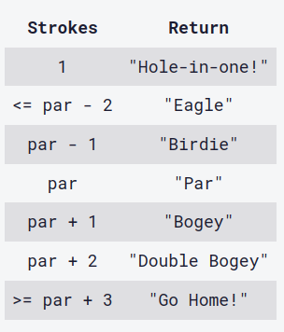
JavaScript programavimo kalba
Užduotis nr. 5
In the game of golf, each hole has a par, meaning, the average number of strokes a golfer is expected to make in order to sink the ball in the hole to complete the play. Depending on how far above or below par your strokes are, there is a different nickname.
Log the correct string according to this table
which lists the strokes in order of priority
(top (highest) to bottom (lowest)):
par and strokes will always be numeric and positive. We have added an array of all the names for your convenience.

Slide 15
JavaScript programavimo kalba
Užduotis nr. 6
Parašykite logiką, kuris leis vartotojui, patikrinti jo automobilio informaciją (automobilis turi būti vienas iš turimų duomenų bazėje). Galimi automobiliai (“Audi”, “BMW”, “Opel”, “VW”)
Vartotojas nurodo savo automobilio (markę, pagaminimo metus), pvz:
let carMaker = “Audi”;
let carYear = 2000;
… ir gauna informaciją, kaip tekstą (string).
Tikrinimas:
Jei automobilis yra toks (pvz. “Audi”)
Jei automobilio pagaminimo metai yra nuo 2010 iki 2020:
Atspausdins consolėje “Automobilis Audi yra 10 metų”
Jei automobilio pagaminimo metai yra nuo 2000 iki 2010:
Atspausdins consolėje “Automobilis Audi yra 20 metų”
Jei automobilio pagaminimo metai yra iki 2000:
Atspausdins consolėje “Automobilis Audi yra 20 metų ir senesnis”
… tikinama kita markė remiantis analogišku metų patikrinimu.

Slide 16
JavaScript sąlygos sakiniai (conditionals)
JavaScript programavimo kalba
The "switch" statement
Kaip alternatyvą tikrinimui su if (if...else arba else if) galima naudoti switch statement.
Sintaksė:
switch(x) {
case 'value1': // if (x === 'value1')
...
[break]
case 'value2': // if (x === 'value2')
...
[break]
default:
...
[break]
}

Slide 17
Naudinga informacija
JavaScript programavimo kalba
JavaScript sąlygos sakiniai (conditionals)
https://developer.mozilla.org/en-US/docs/Web/JavaScript/Reference/Statements/if...else
https://developer.mozilla.org/en-US/docs/Web/JavaScript/Reference/Operators/Conditional_Operator

